Slide 1
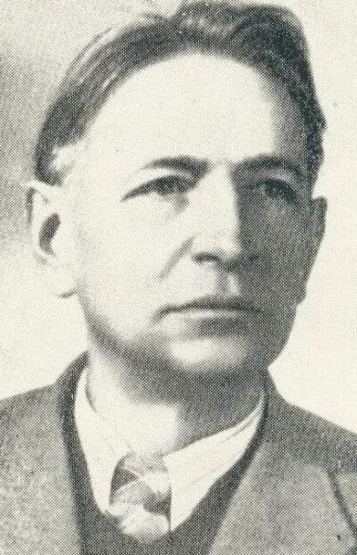
B. Sruogos laiškas P. Cvirkai. Kūrėjas pokario politiniame ir kultūriniame kontekste
2-oji pamoka

Slide 2
Praėjusios pamokos refleksija
(poroms)
Žvelgėte į „Dievų mišką“ per skirtingus akinius. APIBENDRINKITE:
Gr. – paties B. Sruogos akimis;
Gr. – kaip Lietuvos komunistų partijos atstovas;
Gr. – kaip istorikas, rašąs Lietuvos istorijos metraštį.

Slide 3
PAMOKOS UŽDAVINYS:
Žiūrėdami video,analizuodami B. Sruogos laišką P. Cvirkai ir dirbdami porose, kiekvienas gebėsite parašyti 2-3 teiginius temai „Kodėl pokario politiniame ir kultūriniame kontekste kūrėjas atsiduria „Prokrusto lovoje“ (argumentas B. Sruogos laiškas).
* Stipresnieji mokiniai papildomai gebės paaiškinti temą pasiremdami dar vieno mūsų jau analizuoto autoriaus (bet kurio) kūrybos likimu.

Slide 4

Filmo ištrauka
Laikas: 1:34;50
„Dievų Miškas“ – trečiasis lietuvio Algimanto Puipos režisuotas filmas, pastatytas pagal Balio Sruogos romaną „Dievų miškas“. Filme pasakojama apie išskirtinės asmenybės profesorių (Valentinas Masalskis), kuris Antrojo pasaulinio karo metais buvo įkalintas nacių Vokietijos koncentracijos stovykloje.

Slide 5
Savarankiškas darbas – B. Sruogos laiškas P. Cvirkai (vadov. 193 – 195 psl.)
Skaitome laišką – 10 min.
Ką supratote perskaitę, kaip laiškas tęsia filmo ištraukos problematiką... – įspūdžiai...
Pliusai

Slide 6

Užduotis poroms: paaiškinti teiginius išplėtojant:
VERTINIMAS:
Jei kiekvieno teiginio esmė įtikinamai, išplėtotai paaškinta, pora gauna po DU PLIUSUS;
Jei stigs prasminių akcentų, gaus po VIENĄ PLIUSĄ.

Slide 7
Aiškintini teiginiai poroms:
Laiško tema – apie...
Kurti pagal iš anksto nustatytą teoriją, pagal liniją..
Kūryba Sruogai...
Politika – pigi propaganda „Dievų miške“...
Anot Sruogos, gera literatūra yra...
Sruoga gerbia skaitytoją...
Apie kokią išeitį – „žygį“ – kalba autorius...
Laiško idėja...

Slide 8
PAMOKOS UŽDAVINYS:
Analizuodami B. Sruogos laišką P. Cvirkai ir dirbdami porose, gebėsite parašyti 2-3 teiginius temai „Kodėl pokario politiniame ir kultūriniame kontekste kūrėjas atsiduria „Prokrusto lovoje“ (argumentas B. Sruogos laiškas).
* Stipresnieji mokiniai papildomai gebės paaiškinti temą pasiremdami dar vieno mūsų jau analizuoto autoriaus (bet kurio) kūrybos likimu.

Slide 9
„Pasimatuokime“:
Parašome 2 teiginius:
Pokario politiniame ir kultūriniame kontekste kūrėjas atsiduria „Prokrusto lovoje“, nes
...
...
2. Tikriname, vertiname PLIUSU teisingą atsakymą.

Slide 10



Įsivertinimas pamokoje
Abu teiginiai geri
P u i k i a i –
Vienas teiginys geras
Liko neatsakytų klausimų...
Nė vienas teiginys negeras, neparašytas
B l o g a i

Slide 11
Papildomas 1 balas aiškinusiems temą
PAMOKOS UŽDAVINYS: Stipresnieji mokiniai papildomai gebės paaiškinti temą pasiremdami dar vieno mūsų jau analizuoto autoriaus (bet kurio) kūrybos likimu.
„Šviesoforas“ – kas galėtų paaiškinti?
„Minčių lietus“: ... (PLIUS 1 balas už derantį šiai temai, įtikinamą atsakymą).

Slide 12
Namų darbas
Persižiūrėti visą pamokos darbą, medžiagą (kam kiek reikia individualiai);
Atidžiai perskaityti vadovėlyje „Barakinė kultūra“ (197 – 198 p.).
Remdamiesi šia ištrauka, paaiškinkite, kas yra ANTIFRAZĖ, kokia jos paskirtis tekste.

Slide 13
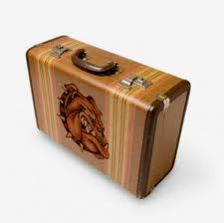
Lagaminas (žinių bagažas):
pasakyti naują dalyką (aspektą), kurį
sužinojote iš šios pamokos;
Kas jums pamokoje buvo itin vertinga, prasminga? Kodėl?

